Slide 1
Masterarbeit Verteidigung
A Parameterizable Test Bed for Carbon Aware Job Scheduling
17.12.2024
Notes:
“A Parameterizable Test Bed for Carbon Aware Job Scheduling"

Slide 2
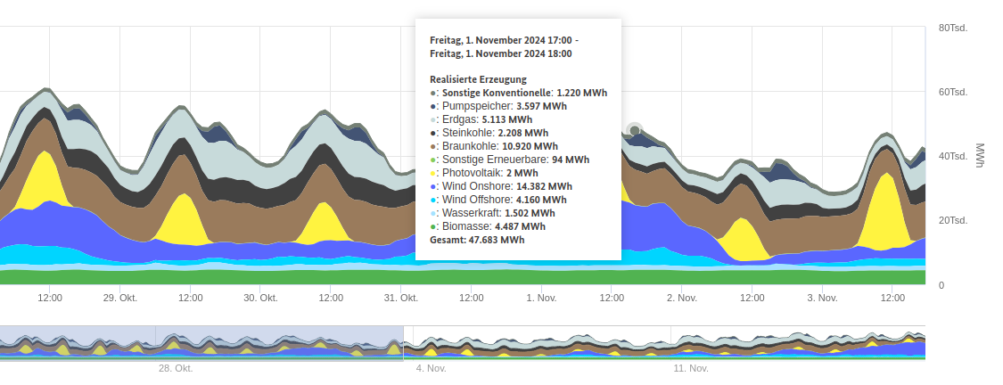
Stromproduktion aus versch. Quellen, smard.de/home/marktdaten​
Notes:
Stromnetz speist sich aus verschiedenen Stromproduzenten, welche Emissionen erzeugen
fossile Kraftwerke erzeugen hohe Emissionen, erneuerbare Energien dafür geringen emissionen
Abhängig von der Zeit, hat eine Kilowattstunde verschiedene Emissoinen
Kontext Rechenzentrum; wann nutzen wir den Strom?
Temporal Shifting; Suspend & Resume

Slide 3
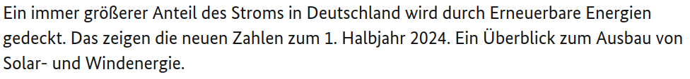
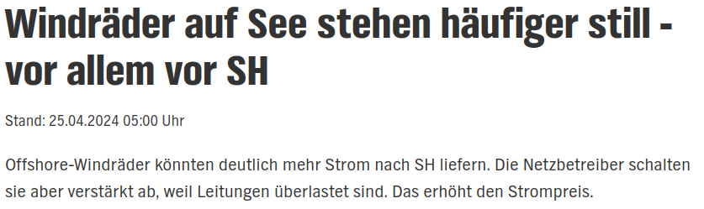

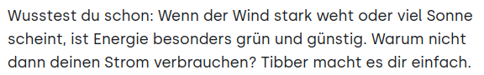
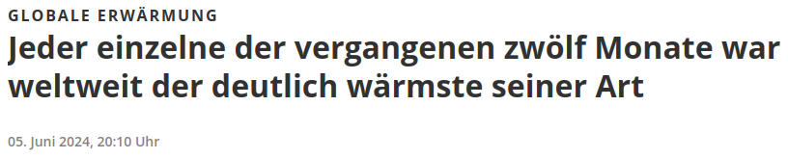
bundesregierung.de/breg-de/aktuelles/ausbau-erneuerbare-energien-2225808
ndr.de/nachrichten/schleswig-holstein/Windraeder-auf-See-stehen-haeufiger-still-vor-allem-vor-SH,offshore924.html
tibber.com
mdr.de/wissen/umwelt-klima/waermste-zwoelf-monate-weltweit-waermster-meteorologischer-fruehling-deutschland-100.html
Notes:
Ausbau der Erneuerbaren
Netzstabilisierungsmaßnahmen / Curtailment ist schlecht
Ökonomische Perspektive: Low Carbon / Erneuerbare Energien sind günstiger
Klimawandel

Slide 4
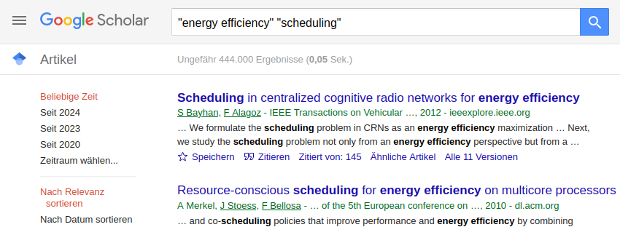
Strukturierte Literaturrecherche zum State of the Art
Schlüsselwörter zu Nachhaltigkeit / Energieeffizienz und zu Rechenzentren
energy efficiency
energy consumption
carbon impact
datacenter, load balancing
scheduling, job shop
job management, compete cluster
hpc, cloud
×
jeweils 5 Abstracts lesen, Kategorisieren
Notes:
Strukturierte Literaturrecherche
Warum ist das wichtig? Erlaubt es uns einen Einblick in die Literatur zu bekommen, darauf aufbauend tiefer zu gehen
Schlüsselwörter zu zwei Gruppen, Kreuzprodukt in google scholar
connected papers / workshop proceedings / einzelne Autoren suchen

Slide 5
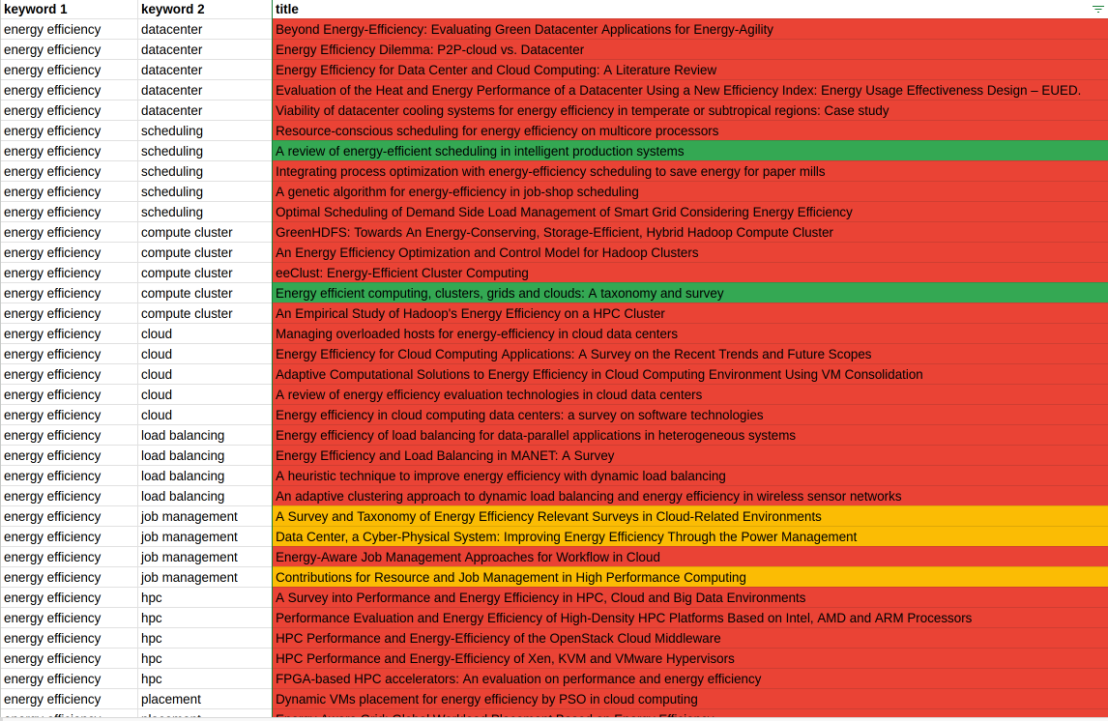
Strukturierte Literaturrecherche zum State of the Art
145 Paper erkundet
davon 99 “rot / irrelevant”, 31 “orange / später”, und 15 “grün / komplett lesen, sehr relevant”
Notes:
Hier die Ergebnisse umreißen 145 Paper gelesen
zwei drittel irrelevant, 30 waren mein Backup, etwa ein Zehntel waren direkt weiterführend

Slide 6
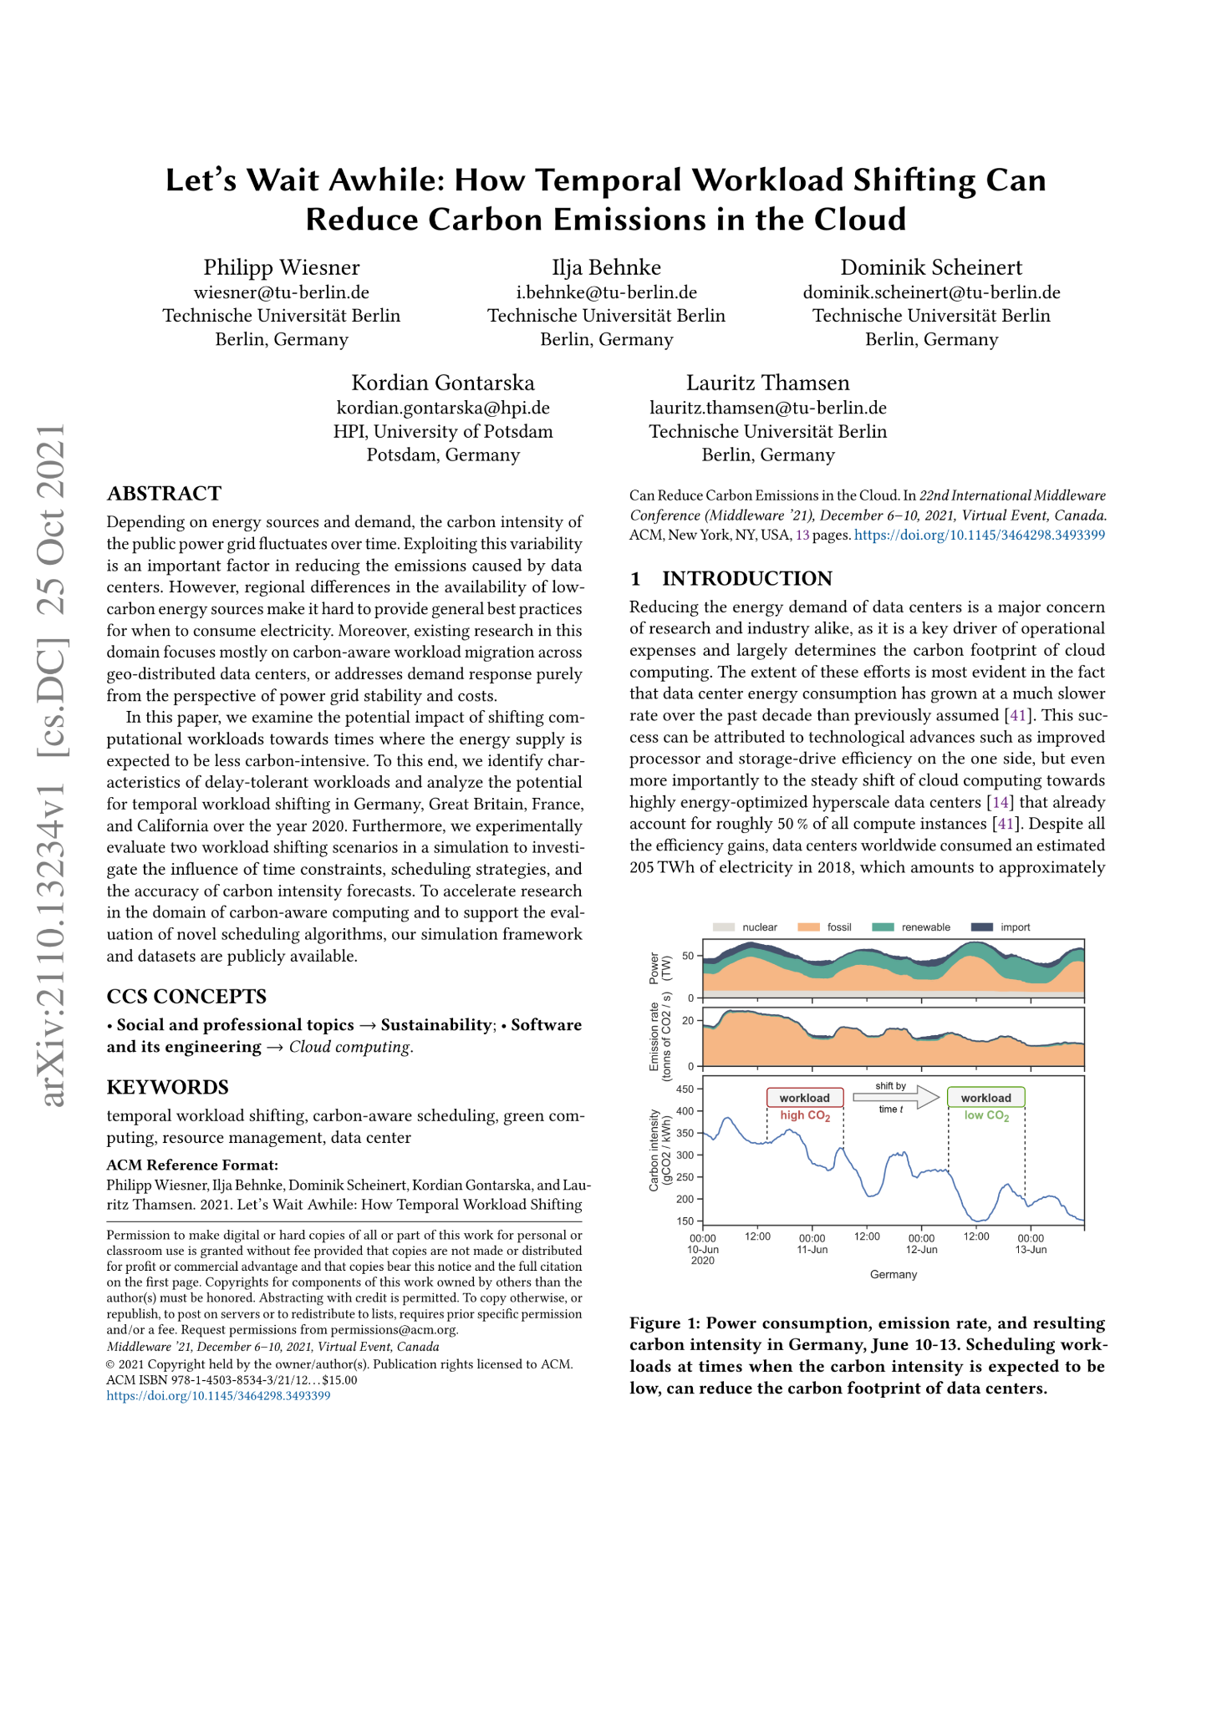
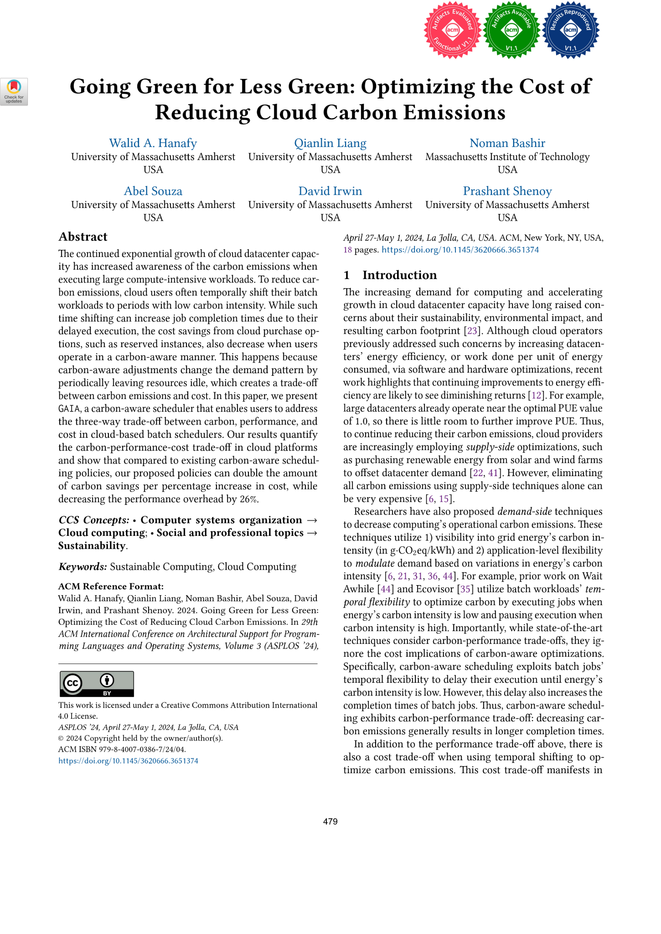
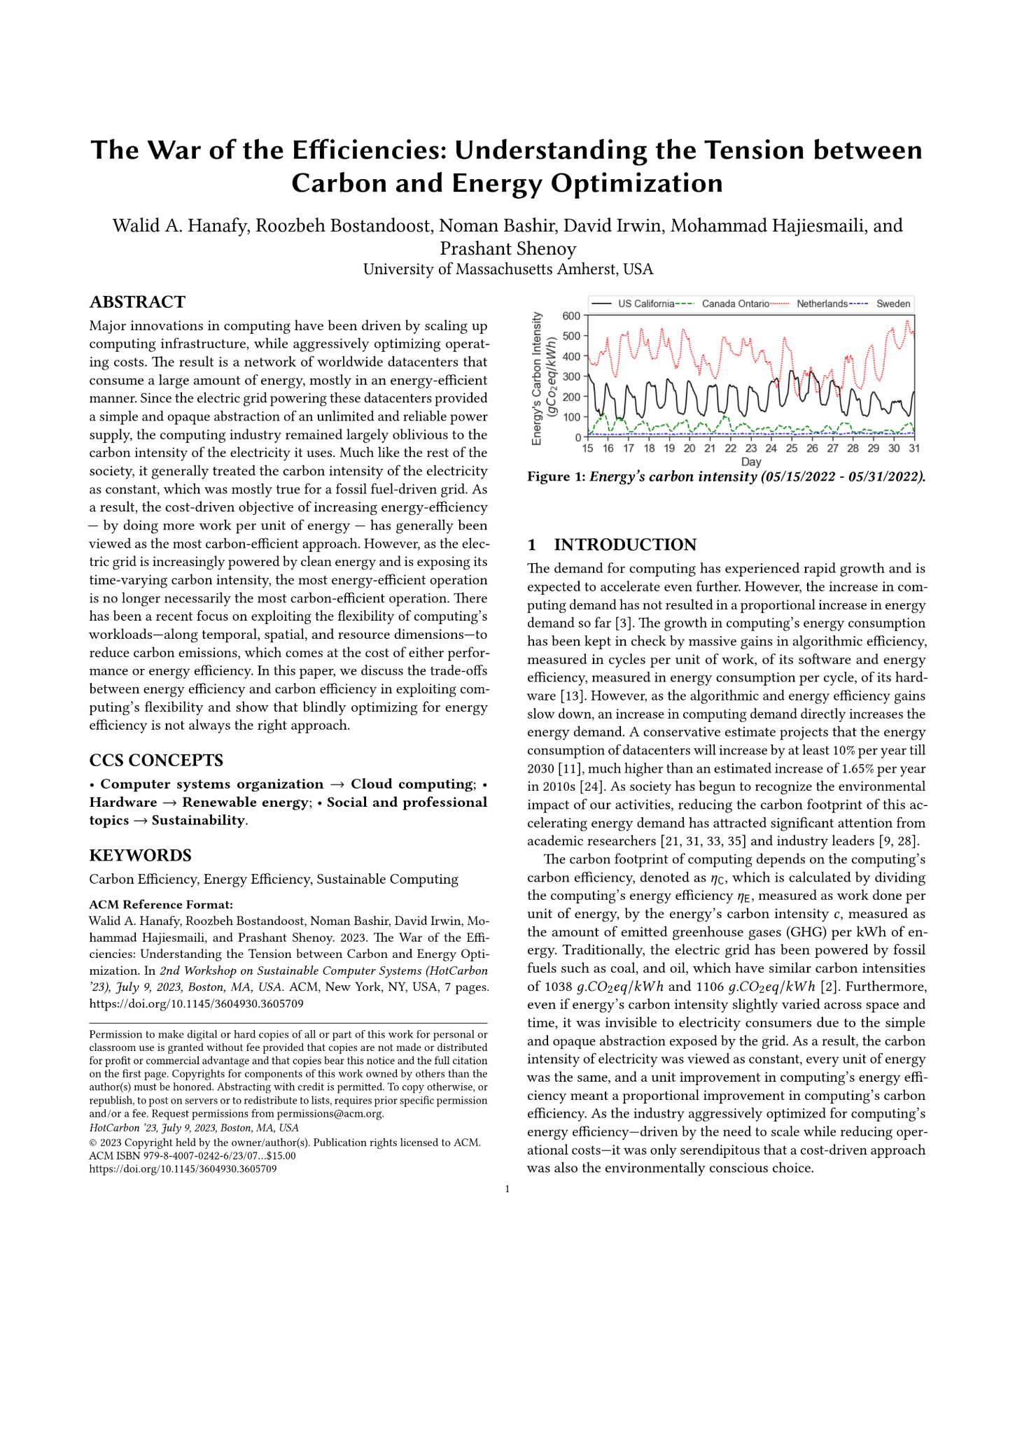
State of the Art - Papers
Paper | Suspend & Resume Scheduling | Covers Resume Overhead costs
Let’s Wait Awhile: How Temporal Workload Shifting Can Reduce Carbon Emissions in the Cloud | ✓ | X
Going Green for Less Green: Optimizing the Cost of Reducing Cloud Carbon Emissions | ✓ | X
The War of the Efficiencies: Understanding the Tension between Carbon and Energy Optimization | ✓ | ~
On the Limitations of Carbon-Aware Temporal and Spatial Workload Shifting in the Cloud | ✓ | X
The Online Pause and Resume Problem: Optimal Algorithms and An Application to Carbon-Aware Load Shifting | ✓ | ✓
Notes:
Lets Wait Awhile
Vorschlag Suspend Resume Algorithmus
Untersuchen das auf versch. Länder hinweg, mit versch. Deadline szenarien
Going Green for Less
Verschiedene Scheduling Ansätze
Mit Kostendimension in einer public Cloud
Spot instances (sehr billig, aber können beendet werden), Pre-bought (mittel-teuer aber können nicht gebraucht werden), On-demand Instances (Teuer)
The war of Efficiencies
Untersuchten u.a. Rate Scaling in abh. von der Carbon Intensity
Untersuchten auch Overhead

Slide 7
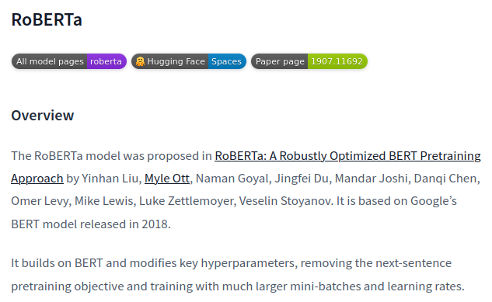
Probleme in Prior Work
Ein Beispielhafter Machine Learning Workload
Notes:
Machine Learning motivieren
Unterstützt Suspend & Resume
Aktuelles Thema
Auch als sehr große Workloads (chatgpt…)
Kontext geben, was für ein Modell ist das (language modell, kann beispielweise Wörter einsetzen siehe Beispiel)
Warum habe ich das gewählt? Ist ein Hello-World KISZ

Slide 8
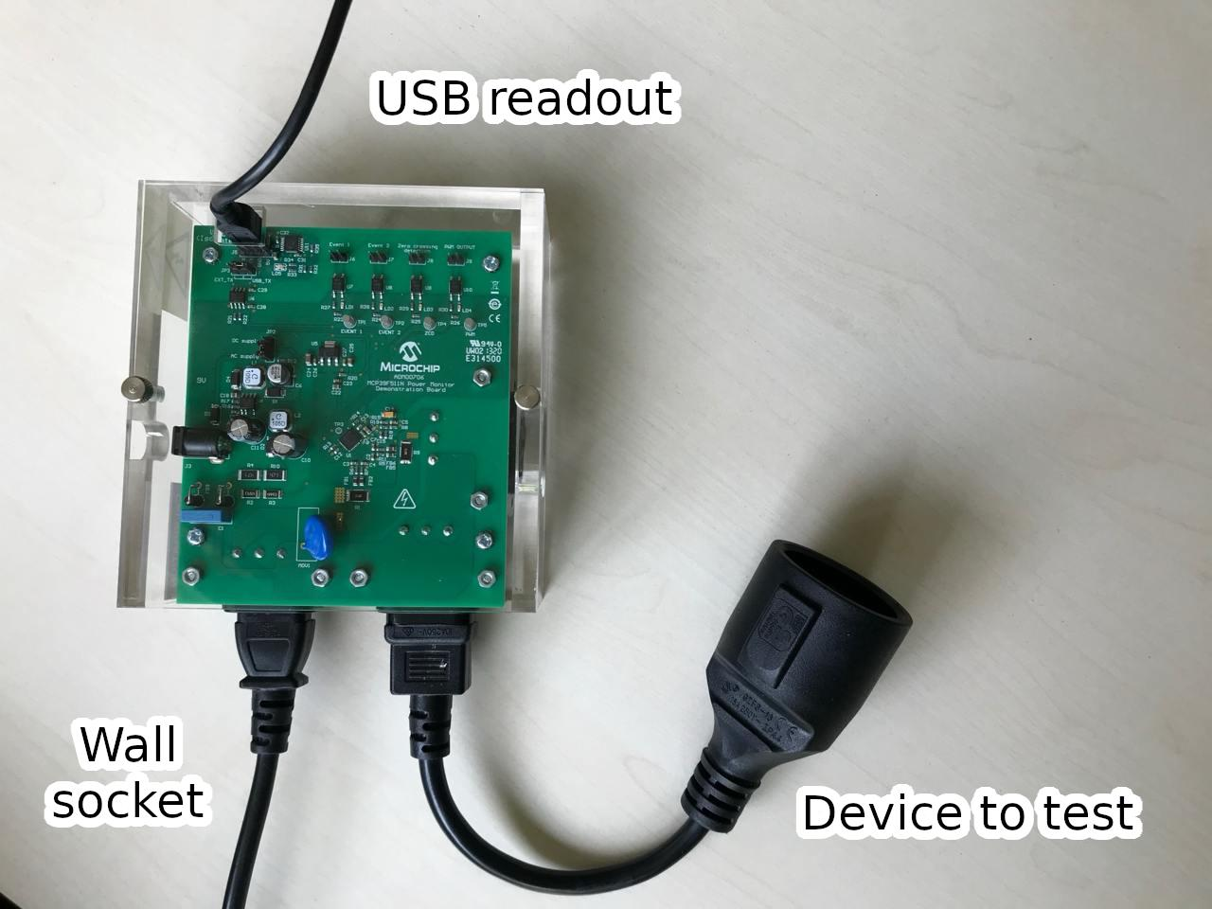

Leistungsmessungen auf Machine Learning - Wie?
#!/bin/bash
# definiere Pfad zu Messprogramm pinpoint¹
# setze CPU Frequenz
# setze Anzahl der Wiederholungen
# definiere Experimente
# Isoliere einzelne Runs voneinander
# sleep
# setze State zurück
echo “Done!”
Microchip MCP39F511N Power Monitor
¹ github.com/osmhpi/pinpoint
Notes:
Benutzen Messgeräte vom Fachgebiet
Erlaubt es ein System im Ganzen zu messen
gemessenes System ist mein Tower, Kontext 8 Jahre alte Hardware
Script geschrieben um Experimente wiederholbar und nachvollziehbar zu gestalten

Slide 9
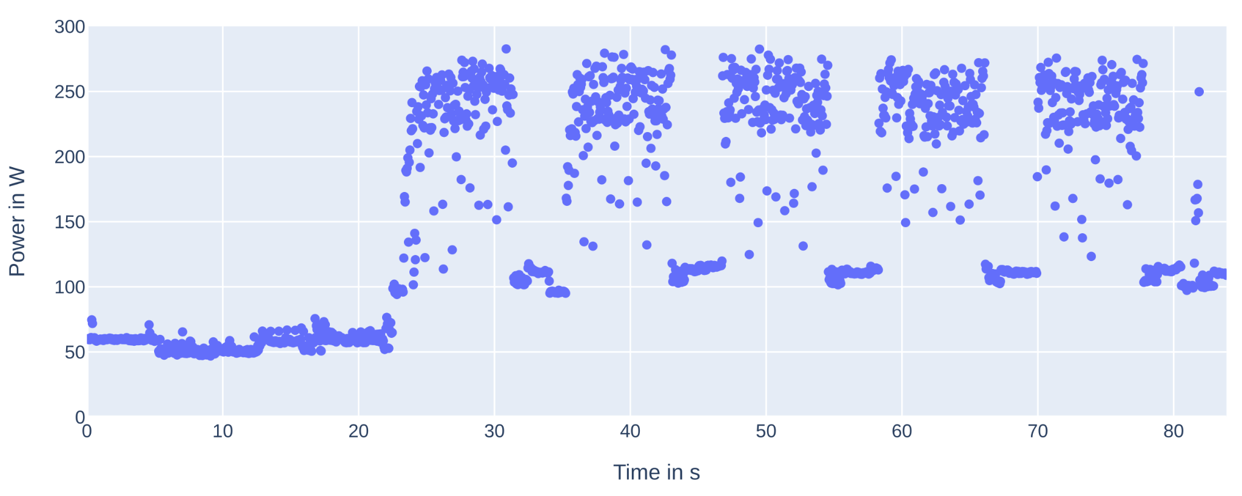
Leistungsmessungen von RoBERTa
Konstante Leistung in
bisherigen Modellen!
Notes:
Rohdaten
Intervalle mit verschiedener Leistung
ABER: prior work geht von konstanter Leistung aus!

Slide 10
State of the Art - Papers
Paper | Suspend & Resume Scheduling | Covers Resume Overhead costs | Phasen
Let’s Wait Awhile: How Temporal Workload Shifting Can Reduce Carbon Emissions in the Cloud | ✓ | X | X
On the Limitations of Carbon-Aware Temporal and Spatial Workload Shifting in the Cloud | ✓ | X | X
The War of the Efficiencies: Understanding the Tension between Carbon and Energy Optimization | ✓ | ~ | X
Going Green for Less Green: Optimizing the Cost of Reducing Cloud Carbon Emissions | ✓ | X | X
The Online Pause and Resume Problem: Optimal Algorithms and An Application to Carbon-Aware Load Shifting | ✓ | ✓ | X
A Parameterizable Test Bed for Carbon Aware Job Scheduling | ✓ | ✓ | ✓
Notes:
Zurück zum State of the Art
Neue Spalte; Phasen mit versch. Leistung
Das macht niemand
Da kommt meine MA ins Spiel um diese Lücke zu füllen

Slide 11

Contributions / Ablauf
1. Erstellen eines neuen Workload Modells
welches Resumption Overhead und Phasen beinhaltet
2. Neue Scheduling Algorithmen
darauf basierend implementieren in einem Testbed
3. Evaluation gegen das bestehende Modell
Agenda Workload Modell Scheduler Evaluation Diskussion
Notes:
neues Workload Modell
neue Schedulers
Evaluieren

Slide 12
Leistungsmessungen von RoBERTa
class AddedCallbacks(TrainerCallback):
def on_epoch_end(...):
log.info(f“Epoch ended at {timestamp}”)
def on_save(...)
def on_train_begin(...)
def on_train_end(...)
def on_evaluate(...')
Agenda Workload Modell Scheduler Evaluation Diskussion
Notes:
Zurück zu den Rohdaten
Logging, wenn etwas interessantes Passiert
“Ich bin hier, die Zeit ist gerade das”

Slide 13
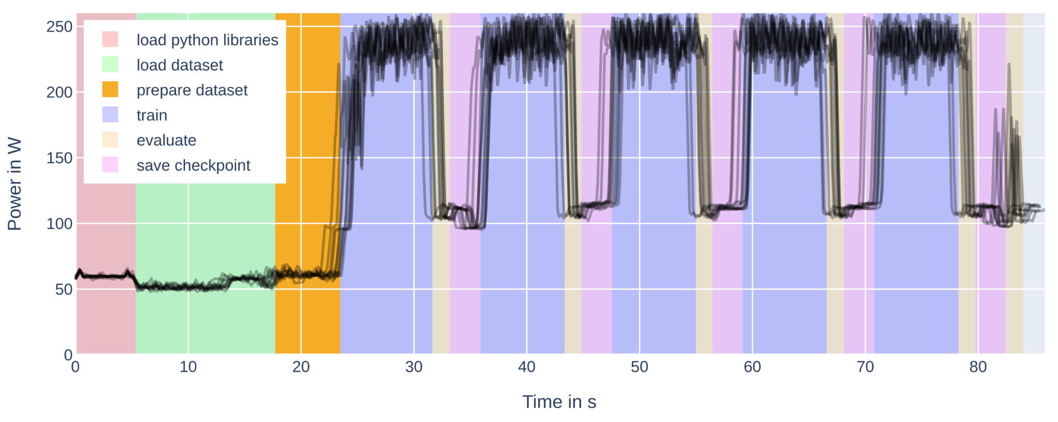
Leistungsmessungen von RoBERTa
Nach dem Speichern suspenden
Agenda Workload Modell Scheduler Evaluation Diskussion
Notes:
Fügen diese Events in den Graphen ein
Und malen alle Runs ein
Hier gibt es patterns
Startphase,
sich wiederholende Phasen

Slide 14
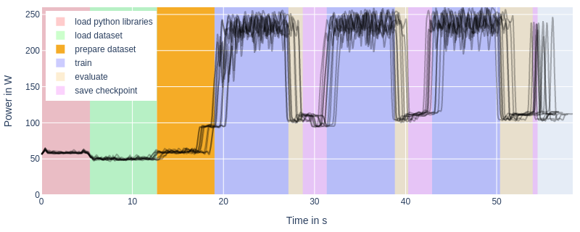
Leistungsmessungen von RoBERTa
- Resume nach der 2. Epoche
Das Programm durchläuft erneut Startphasen
Die verbleibenden 3 Epochen werden ausgeführt
Agenda Workload Modell Scheduler Evaluation Diskussion
Notes:
Wiederholen Startphasen aus
Restliche Epochen werden ausgeführt

Slide 15
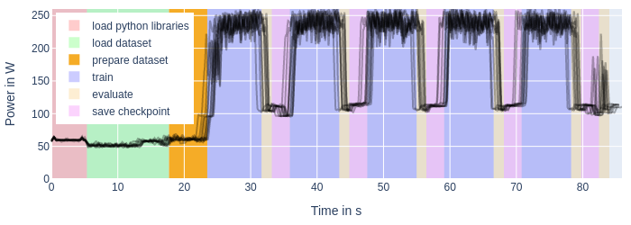
Leistungsmessungen auf Machine Learning - Zusammenfassung
Es gibt (wiederkehrende) Phasen welche sich in ihrer Leistungsaufnahme unterscheiden
Das Stoppen und Wiederaufnehmen von einem Job führt zu Overhead
Agenda Workload Modell Scheduler Evaluation Diskussion
Notes:
Es gibt (wiederkehrende) Phasen welche sich in ihrer Leistungsaufnahme unterscheiden
Das Stoppen und Wiederaufnehmen von einem Job führt zu Overhead

Slide 16
Ein neues Workload Modell - STAWP
Es gibt (wiederkehrende) Phasen welche sich in ihrer Leistungsaufnahme unterscheiden
Das Stoppen und Wiederaufnehmen von einem Job führt zu Overhead
{
'startup': [
{'name': ‘load libraries', 'duration': 5.34, 'power': 59.9},
{'name': 'load dataset', 'duration': 12.36, 'power': 53.77},
{'name': 'prepare dataset', 'duration': 5.75, 'power': 63.17},
],
'work': [
{'name': 'train, 'duration': 8.17, 'power': 221.93},
{'name': 'evaluate', 'duration': 1.54, 'power': 134.0},
{'name': 'save', 'duration': 2.72, 'power': 105.1},
...
]}
class Stawp(TypedDict):
startup: List[Phase]
work: List[Phase]
class Phase(TypedDict):
name: str
duration: float
power: float
Agenda Workload Modell Scheduler Evaluation Diskussion
Notes:
Mein neues Workload Modell STAWP
Startup, Work, Phasen
Eine Phase hat einen Namen, eine Leistung und eine Dauer
Können nun RoBERTa als solches Modellieren

Slide 17
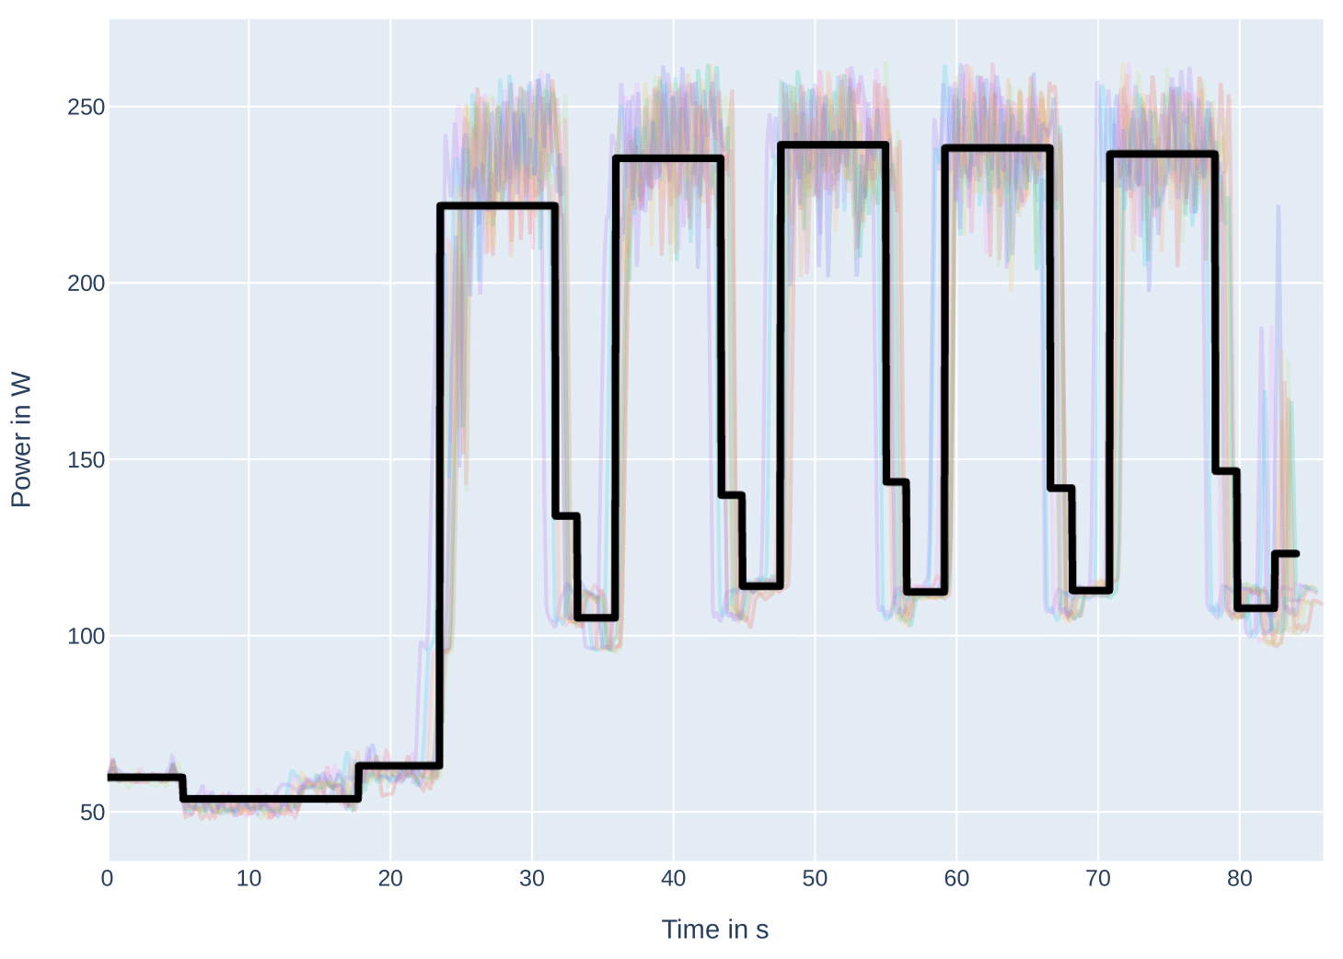
RoBERTa via STAWP modellieren
{
'startup': [
{'name': ‘load libraries', 'duration': 5.34, 'power': 59.9},
{'name': 'load dataset', 'duration': 12.36, 'power': 53.77},
{'name': 'prepare dataset', 'duration': 5.75, 'power': 63.17},
],
'work': [
{'name': 'train, 'duration': 8.17, 'power': 221.93},
{'name': 'evaluate', 'duration': 1.54, 'power': 134.0},
{'name': 'save', 'duration': 2.72, 'power': 105.1},
...
]}
class Stawp(TypedDict):
startup: List[Phase]
work: List[Phase]
class Phase(TypedDict):
name: str
duration: float
power: float
Treppenfunktion
Agenda Workload Modell Scheduler Evaluation Diskussion
Notes:
Wir können nun beliebige Jobs mit Overhead und Phasen modellieren
Stufenfunktion!
Wir können beliebige Workloads nun in dieser Form modellieren

Slide 18
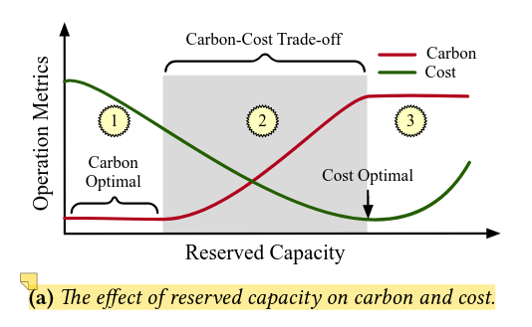
Implementation
Hanafy et al. “Going Green for Less Green: Optimizing the Cost of Reducing Cloud Carbon Emissions” (Mai 2024)
Implementieren Simulator “GAIA” !
Agenda Workload Modell Scheduler Evaluation Diskussion
Notes:
Einführung von GAIA als Basis für die Implementierung
Hervorheben, dass man durch die Erweiterung von GAIA (Namen hier einführen!!) eine Vergleichsbasis hat für die Evaluation for free bekommt

Slide 19
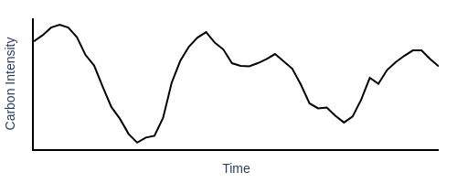
Implementation - GAIA bisher
python3 gaia/run.py
--task-trace mytrace.csv
--carbon-trace carbon-trace.csv
--scheduling-policy gaia-non-interrupted
--carbon-policy oracle
--waiting-times 48
mytrace.csv
arrival_time, length
0.0, 402166.0
419.0, 263214.0
113110.0, 166311.0
113979.0, 221466.0
carbon-trace.csv
non-interrupted
Agenda Workload Modell Scheduler Evaluation Diskussion
Notes:
Beispielhaft zeigen, wie die Simulation bisher funktioniert
Motivieren, wie wir das bestehende System erweitern können um Overhead und Phasen zu unterstützen

Slide 20
Implementation - GAIA bisher
python3 gaia/run.py
--task-trace mytrace.csv
--carbon-trace carbon-trace.csv
--scheduling-policy gaia-suspend-resume
--carbon-policy oracle
--waiting-times 48
mytrace.csv
arrival_time, length
0.0, 402166.0
419.0, 263214.0
113110.0, 166311.0
113979.0, 221466.0
carbon-trace.csv
suspend
resume
Agenda Workload Modell Scheduler Evaluation Diskussion
Notes:
Beispielhaft zeigen, wie die Simulation bisher funktioniert
Motivieren, wie wir das bestehende System erweitern können um Overhead und Phasen zu unterstützen

Slide 21
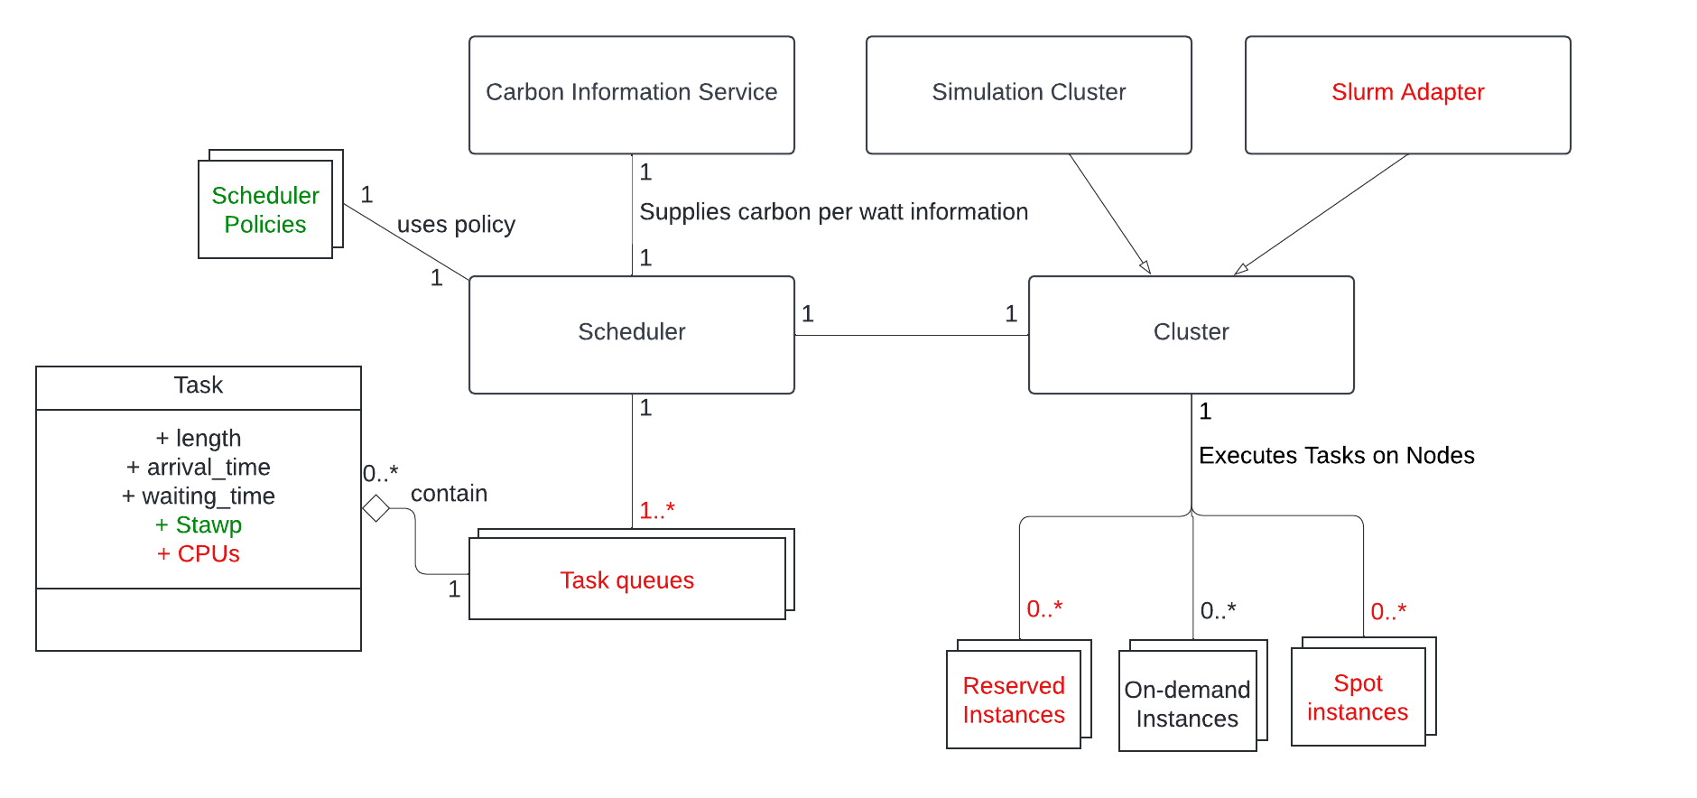
Erweitern von GAIA zu meinem Testbed Carbs
Agenda Workload Modell Scheduler Evaluation Diskussion
Notes:
Einführung von GAIA als Basis für die Implementierung
Argumentieren, wie wir das bestehende Projekt auf meine Problemstellung runtergestutzt haben (e.g. keine Unterscheidung zw. nodes, keine versch. Qeueus mehr)

Slide 22
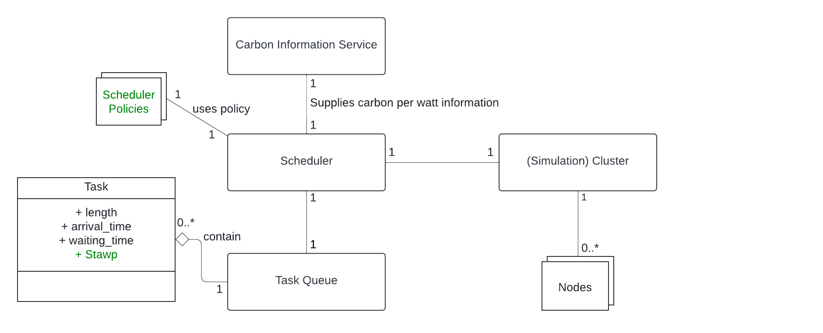
Erweitern von GAIA zu meinem Testbed Carbs
Agenda Workload Modell Scheduler Evaluation Diskussion
Notes:
Einführung von GAIA als Basis für die Implementierung
Argumentieren, wie wir das bestehende Projekt auf meine Problemstellung runtergestutzt haben (e.g. keine Unterscheidung zw. nodes, keine versch. Qeueus mehr)

Slide 23
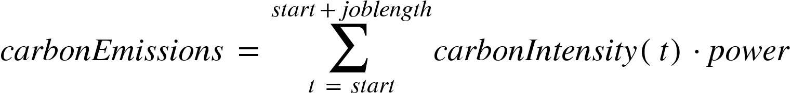
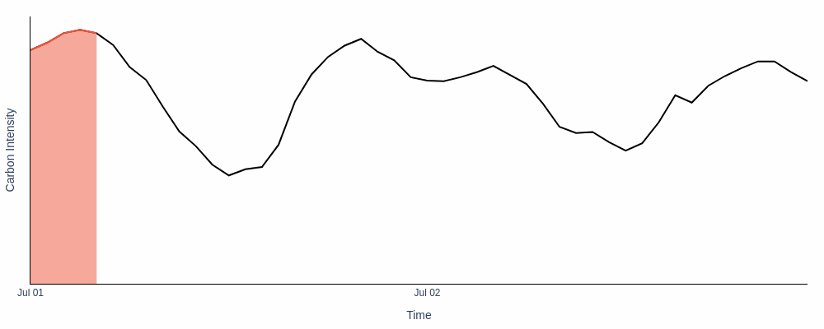
Carbon-Aware Scheduling, ohne Suspend, in GAIA
python3 src/run.py
--scheduling-policy gaia-non-interrupted
--waiting-times 24
Agenda Workload Modell Scheduler Evaluation Diskussion
Notes:
Pseudocode der bisherigen Implementierung

Slide 24
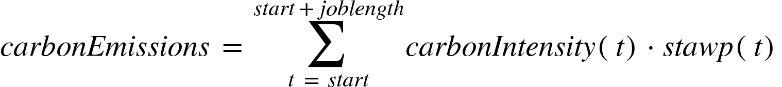
Carbon-Aware Scheduling, ohne Suspend, in Carbs mit STAWP
python3 src/run.py
--scheduling-policy carbs-non-interrupted
--waiting-times 24
class Stawp(TypedDict):
startup: List[Phase]
work: List[Phase]
class Phase(TypedDict):
name: str
duration: float
power: float
stawp(t) := Treppenfunktion aus
Agenda Workload Modell Scheduler Evaluation Diskussion
Notes:
Der Part ist leicht, wir müssen nur unsere Phasenintervalle als Treppenfunktion auswerten und könnne zu jedem Zeitpunkt sagen, welche Leistung der Job hat

Slide 25
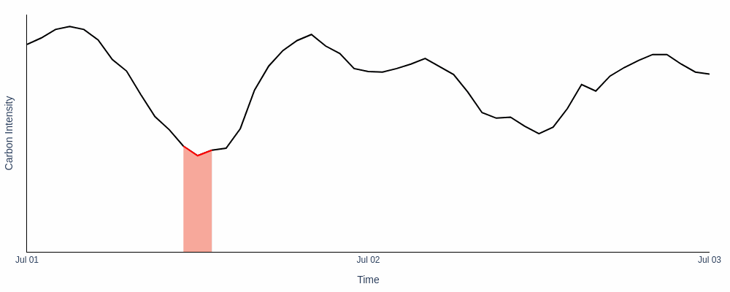
Carbon-Aware Scheduling, mit Suspend, mit GAIA
python3 src/run.py
--scheduling-policy carbs-suspend-resume
--waiting-times 24
Agenda Workload Modell Scheduler Evaluation Diskussion
Notes:
Das ist der Algorithmus der in prior work vorgeschlagen wird um eine obergrenze für die Carbon Savings zu finden
Darauf den Overhead zu bringen ist etwas knifflig; “The war of efficiencies” hat pro resume einen festen overhead raufaddiert ohne das der ursprüngliche Schedule davon beeinflusst wird

Slide 26
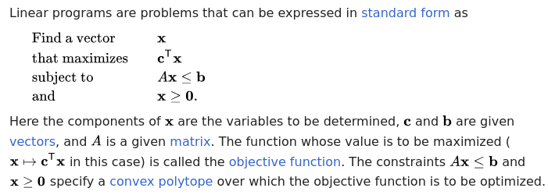
Carbon-Aware Scheduling, mit Suspend, in Carbs mit STAWP
Mit Linear Programming !
(Wikipedia)
Agenda Workload Modell Scheduler Evaluation Diskussion
Notes:
Einführung LP, als meine Lösung für das Overhead und Phasen Problem
Hier gar nicht zu tief drauf eingehen; das anhand des ersten Steps in meiner Implementation erläutern

Slide 27
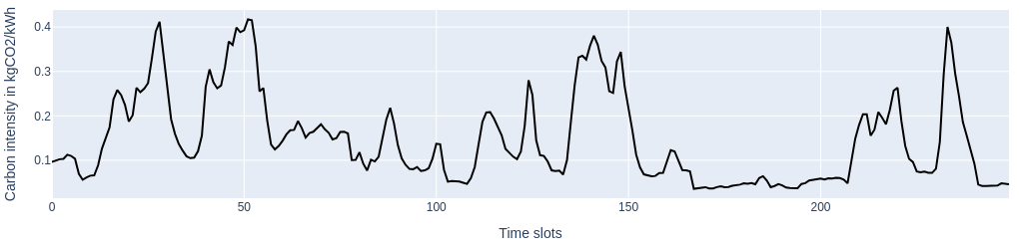
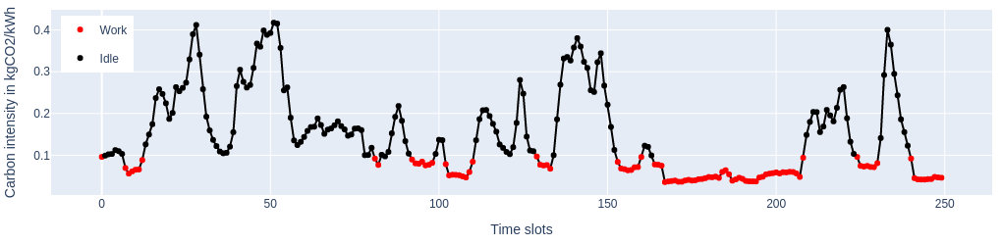
Carbon-Aware Scheduling, mit Suspend, mit STAWP
Step 1 - den Job ausführen
import pulp
prob = LpProblem("CarbonAwareScheduling", pulp.LpMinimize)
work = LpVariable.dicts("work", for t in range(DEADLINE), cat="Binary"))
prob += lpSum([work[t] * carbon_cost[t] for t in range(DEADLINE)])
prob += lpSum(work[t] for t in range(DEADLINE)) == WORK_LENGTH
solver = pulp.Gurobi_CMD(timeLimit)
prob.solve(solver)
Agenda Workload Modell Scheduler Evaluation Diskussion
Notes:
Kleine Einführung LP?
Hier die Steps im Linear Programming abarbeiten, basically so wie in der MA

Slide 28
Carbon-Aware Scheduling, mit Suspend, mit STAWP
Step 2 - Overhead bei resume
for t in range(DEADLINE - 1):
prob += startup_finished[t] >= work[t + 1] - work[t]
prob += startup_finished[t] + work[t] <= 1
prob += starting[t] + work[t] <= 1
for i in range(STARTUP_LENGTH - 1, DEADLINE):
prob += pulp.lpSum([starting[i - j] for j in range(STARTUP_LENGTH)]) >= STARTUP_LENGTH * startup_finished[i]
Agenda Workload Modell Scheduler Evaluation Diskussion
Notes:
Kleine Einführung LP?
Hier die Steps im Linear Programming abarbeiten, basically so wie in der MA

Slide 29
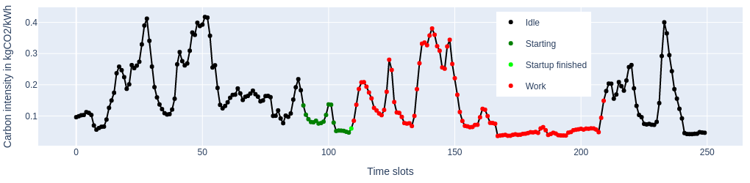
Carbon-Aware Scheduling, mit Suspend, mit STAWP
Step 2 - Overhead bei resume
for t in range(DEADLINE - 1):
prob += startup_finished[t] >= work[t + 1] - work[t]
prob += startup_finished[t] + work[t] <= 1
prob += starting[t] + work[t] <= 1
for i in range(STARTUP_LENGTH - 1, DEADLINE):
prob += pulp.lpSum([starting[i - j] for j in range(STARTUP_LENGTH)]) >= STARTUP_LENGTH * startup_finished[i]
Agenda Workload Modell Scheduler Evaluation Diskussion
Notes:
Kleine Einführung LP?
Hier die Steps im Linear Programming abarbeiten, basically so wie in der MA

Slide 30
Carbon-Aware Scheduling, mit Suspend, mit STAWP
Step 3 - Zeit innerhalb des Jobs
# erstelle Fortschritt-Variablen für Startup und Work
# wenn in Starting, erhöhe Fortschritt um 1
#
# wenn in Work, erhöhe dessen Fortschritt um 1
# behalte den Fortschritt zwischen Suspends
Agenda Workload Modell Scheduler Evaluation Diskussion
Notes:
Kleine Einführung LP?
Hier die Steps im Linear Programming abarbeiten, basically so wie in der MA

Slide 31
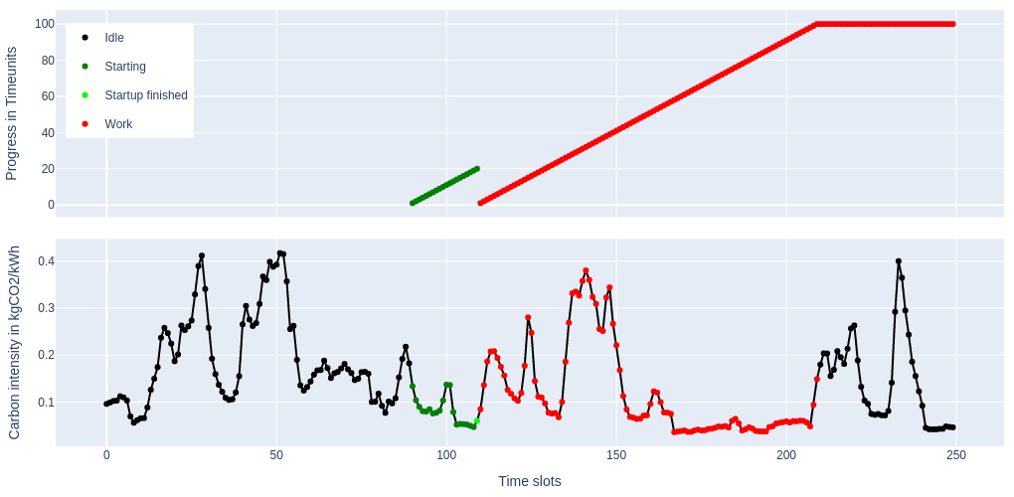
Carbon-Aware Scheduling, mit Suspend, mit STAWP
Step 3 - Zeit innerhalb des Jobs
# erstelle Fortschritt-Variablen für Startup und Work
# wenn in Starting, erhöhe Fortschritt um 1
#
# wenn in Work, erhöhe dessen Fortschritt um 1
# behalte den Fortschritt zwischen Suspends
Agenda Workload Modell Scheduler Evaluation Diskussion
Notes:
Kleine Einführung LP?
Hier die Steps im Linear Programming abarbeiten, basically so wie in der MA

Slide 32
Carbon-Aware Scheduling, mit Suspend, mit STAWP
Step 4 - Phasen abh. von der Zeit
# Für jede Phase:
# bestimme wann diese Phase auftritt im Job
# setze die Leistung des Jobs auf die aktuelle Phase
# (innerhalb der Zielfunktion)
BEISPIEL_STAWP := {
'startup': [
{'name': 'Start Python', 'duration': 10, 'power': 50},
{'name': 'Download Data', 'duration': 10, 'power': 70},
],
'work': [
{'name': 'High', 'duration': 50, 'power': 230.0},
{'name': 'Low', 'duration': 50, 'power': 100},
]
}
Agenda Workload Modell Scheduler Evaluation Diskussion
Notes:
Kleine Einführung LP?
Hier die Steps im Linear Programming abarbeiten, basically so wie in der MA

Slide 33
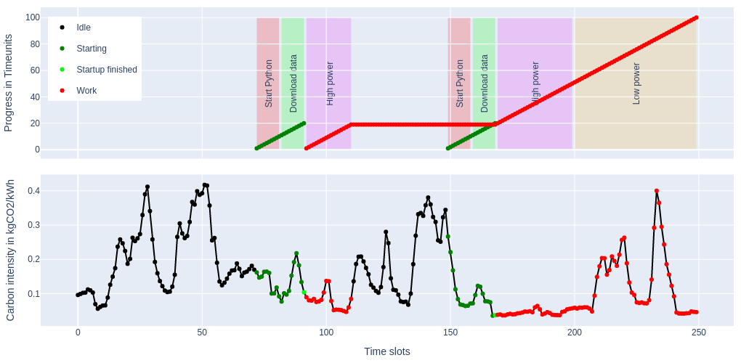
Carbon-Aware Scheduling, mit Suspend, mit STAWP
Step 4 - Phasen abh. von der Zeit
BEISPIEL_STAWP := {
'startup': [
{'name': 'Start Python', 'duration': 10, 'power': 50},
{'name': 'Download Data', 'duration': 10, 'power': 70},
],
'work': [
{'name': 'High', 'duration': 50, 'power': 230.0},
{'name': 'Low', 'duration': 50, 'power': 100},
]
}
Agenda Workload Modell Scheduler Evaluation Diskussion
Notes:
Kleine Einführung LP?
Hier die Steps im Linear Programming abarbeiten, basically so wie in der MA

Slide 34
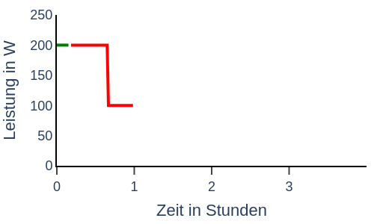
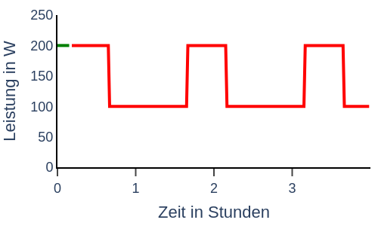
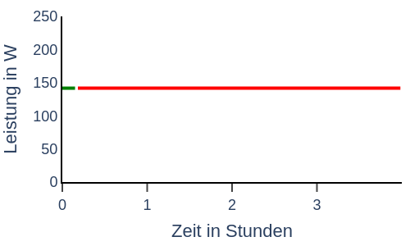
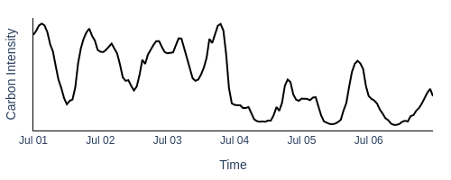
Evaluation - Setup
Vergleich von STAWP gegen das bisherige State-of-the-Art Modell
Startup Länge | kein Startup, 5, 10, und 30 minuten
Startup Leistung | 100 W, 200 W
Job Länge | 1, 2, 4 , 8, und 16 stunden
Phasen Länge | kurz oder lang
Benutze Phasen ? | ja oder nein
Zeitspanne | Erste Juli Woche 2024
max. Wartezeit | 4h, 12h, 1, 2, und 4 Tage
Scheduler | suspend & resume, oder nicht
Agenda Workload Modell Scheduler Evaluation Diskussion
Notes:
Fokus setzen auf die Forschungsfrage (wv. Unterschied macht Stawp?)
Daran anknüpfend: wie untersuchen wir das / wie wollen wir das zeigen?
nacheinander aufdecken: welche Job-szenarien hab ich untersucht, welche anderen Parameter

Slide 35
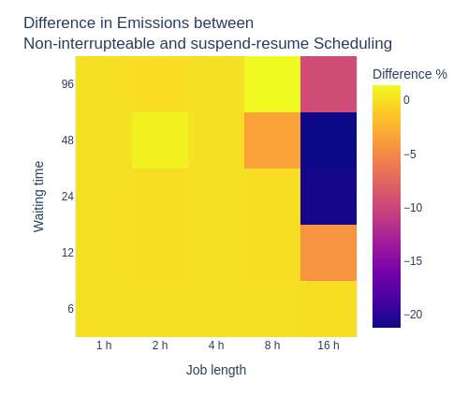
Evaluation - Vergleich von vs.
Agenda Workload Modell Scheduler Evaluation Diskussion
Notes:
Was habe ich herausgefunden?
Suspend & resume scheduling lohnte sich in unserem Szenario erst für lange jobs (~16h)
höhere Wartezeiten verringerten die Carbon Emissons, allerdings war das kein gleichmäßiger trend
Carbon Savings eher unabh. von den restlichen Parametern, wenn man hier reinzoomen würde (auch gleich zwischen verschiedenen Overheads)

Slide 36
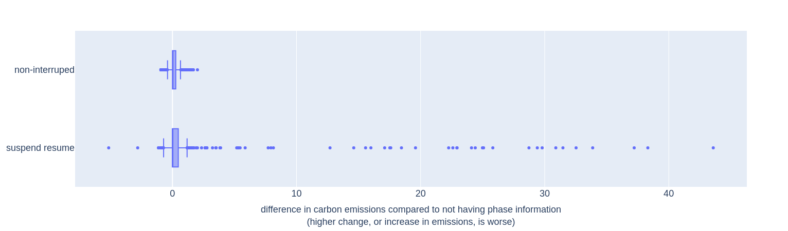
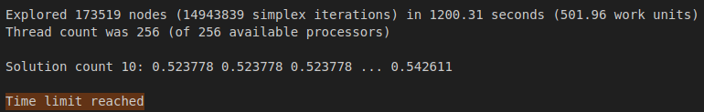
Evaluation - Vergleich von vs. vs.
Agenda Workload Modell Scheduler Evaluation Diskussion
Notes:
Vergleich von Heterogenen vs. Homogenen Jobs
Bei non-intterupted sehen wir kaum einen Unterschied
Bei Suspend Resume

Slide 37
Diskussion und Future Work
class Stawp(TypedDict):
startup: List[Phase]
work: List[Phase]
class Phase(TypedDict):
name: str
duration: float
power: float
Beobachtungen aus Prior Work
traten auch auf.
Lange Jobs & Hohe Wartezeiten lohnen sich
Nur bis zu 16 Stunden und
auf einem Carbon Trace untersucht
Effekte der Leistungsheterogenität nicht klar, Anzahl der Phasen skaliert schlecht
Hier müssen andere, echte Workloads untersucht werden
Annahme, dass Jobs immer suspended werden können
Könnte Scheduling beeinflussen, oder für lange Jobs vernachlässigbar sein?
Agenda Workload Modell Scheduler Evaluation Diskussion
Notes:
Diskussion aus der MA übernehmen

Slide 38
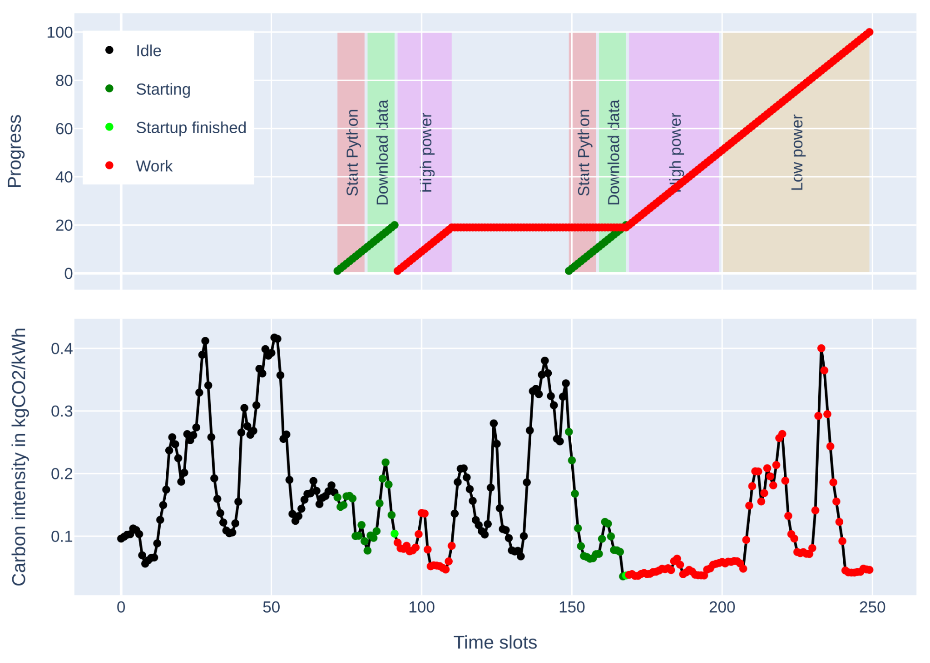
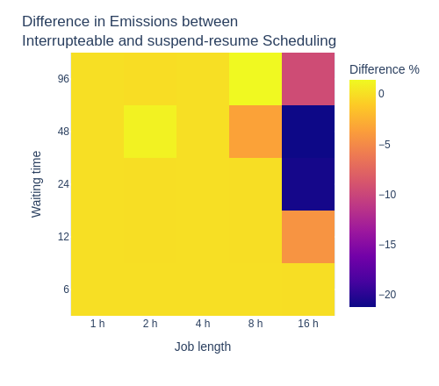
Zusammenfassung
class Stawp(TypedDict):
startup: List[Phase]
work: List[Phase]
class Phase(TypedDict):
name: str
duration: float
power: float
Stawp als neues Workload Modell vorgestellt
enthält Startup (Overhead), Work, und Phasen
2. Neue Scheduling Algorithmen implementiert
in meinem Testbed Carbs als Erweiterung von GAIA
3. Gegen das bestehende Modell evaluiert
Agenda Workload Modell Scheduler Evaluation Diskussion
Notes:
Ausgehend von der Literaturanalyse hier meine Problemstellung einrahmen
Vllt. auch mit ein paar Bulletpoints meine Methodik dahin vorstellen? Dann bräuchte ich gar keine Agenda am Anfang und das könnte sich etwas natürlicher aufbauen

Slide 39
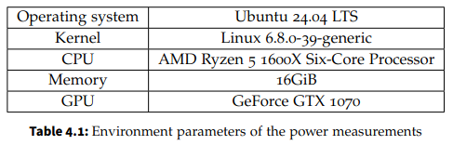
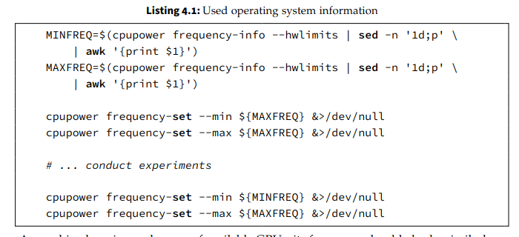

Slide 40
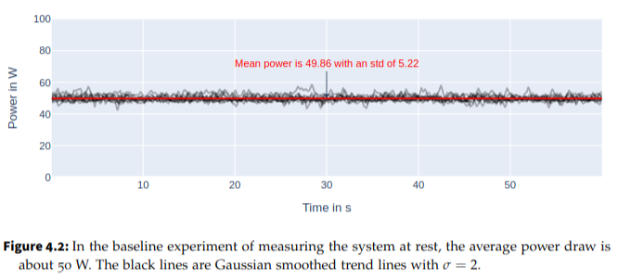
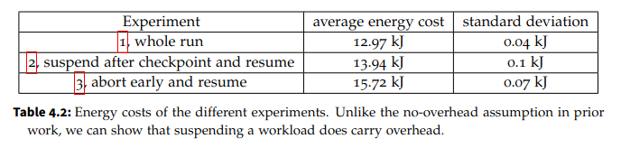

Slide 41
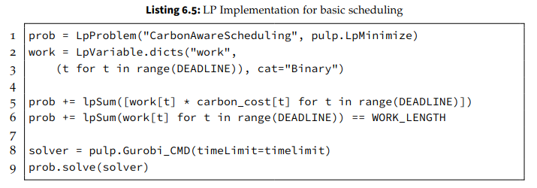
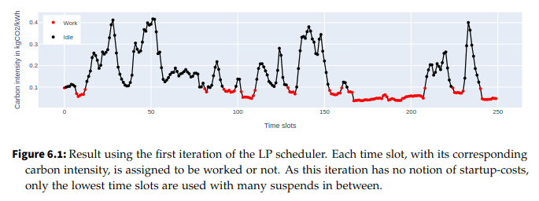

Slide 42
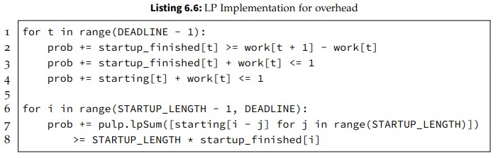
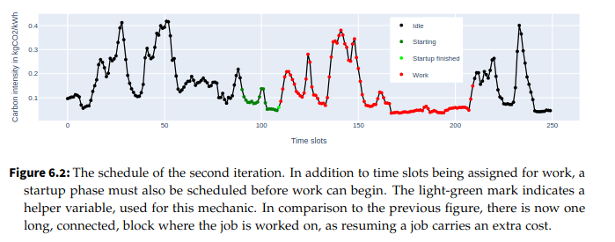

Slide 43
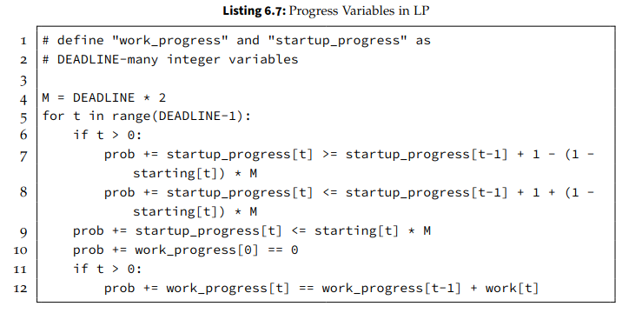
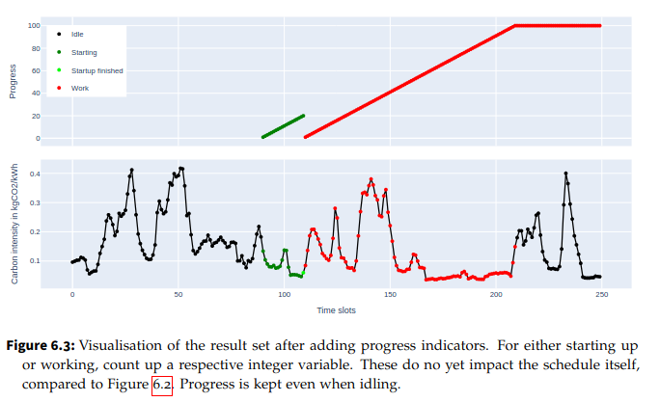

Slide 44



Slide 45


bash Script von job-1 der Evaluation
evaluation_jobs.csv

Slide 46


Script für die Erstellung der Jobs der Evaluation

Slide 47



Submitten aller Jobs in Slurm

Slide 48


Slide 49


Slide 50


Filtern der Logs nach der Gap Value
$ logs | grep “Best Object” | awk …
Ausschnitt der Evaluations Logs

Slide 51


Slide 52


Slide 53

🔎

Slide 54


